Slide 1
12 МАЯ 2025
ОКАВИА
ЯНДЕКС.ЛИЦЕЙ
Финальный проект
для Яндекс.Лицей
ОкАвиа

Slide 2
12 МАЯ 2025
ОКАВИА
ЯНДЕКС.ЛИЦЕЙ
Помощь пользователю
В наше время становится сложно отслеживать быстрые изменения в расписании полётов и локальные ограничения.
Интерактивность и информативность
Цели и задачи нашего сайта
Интерактивность сервиса поможет нативно узнавать изменения и поддерживать связь с попутчиками
Актуальность информации
Различные API могут предоставить доступ к наиболее актуальной информации

Slide 3

12 МАЯ 2025
ОКАВИА
ЯНДЕКС.ЛИЦЕЙ
Использованные технологии
Веб-страницы с Bootstrap
REST API и стороннее API
flask-login
SMTP Yandex
sqlalchemy
Работа с БД
Шаблоны flask

Slide 4
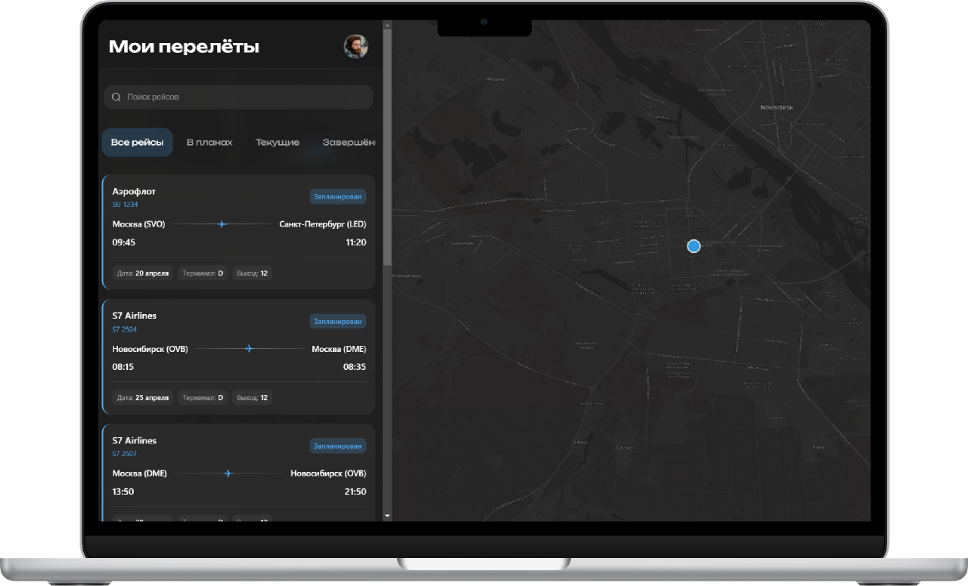
12 МАЯ 2025
ОКАВИА
ЯНДЕКС.ЛИЦЕЙ
Сердце проекта
Страница просмотра

Slide 5



Использованные API

Slide 6
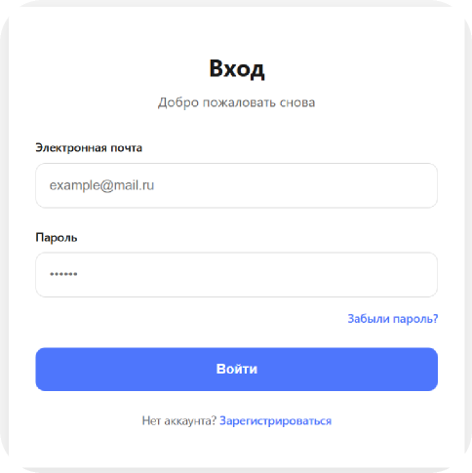
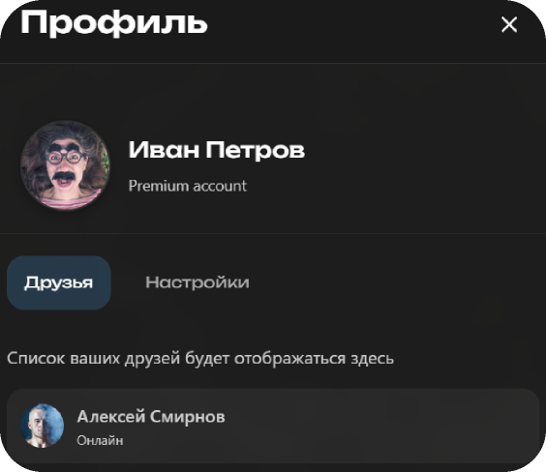
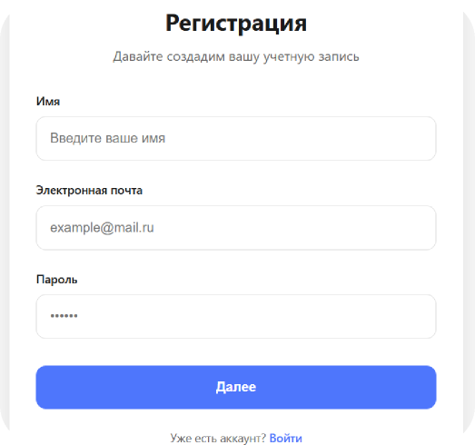
12 МАЯ 2025
ОКАВИА
ЯНДЕКС.ЛИЦЕЙ
Вход в систему
Просмотр аккаунта
Регистрация в системе
Добавляет в базу данных пользователя и его данные
Получает информацию из базы данных о пользователях и при совпадении данных даёт current_user права зарегистрированного пользователя
Выводит информацию о профиле пользователя, в который выполнен вход

Slide 7
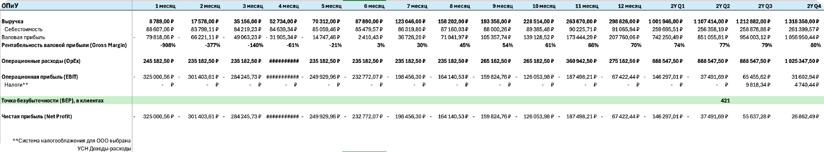

12 МАЯ 2025
ОКАВИА
ЯНДЕКС.ЛИЦЕЙ
Финансовая модель

Slide 8

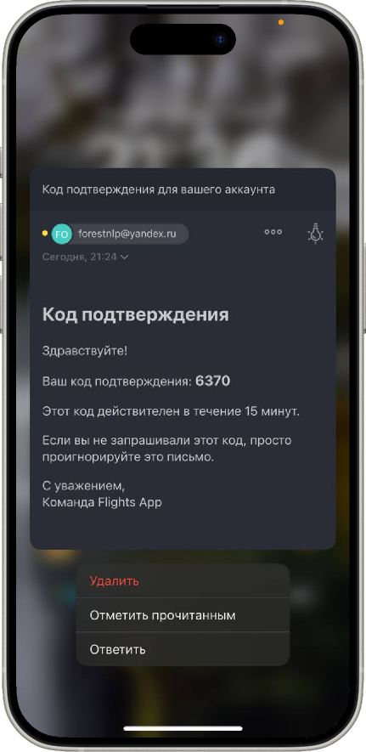
12 МАЯ 2025
ОКАВИА
ЯНДЕКС.ЛИЦЕЙ
Яндекс SMTP
УКАЗАННЫЙ В ПРОГРАММЕ EMAIL
СГЕНЕРИРОВАННЫЙ КОД ДЛЯ ПРОВЕРКИ
Позволяет пользователю подтвердить свой аккаунт через почту

Slide 9
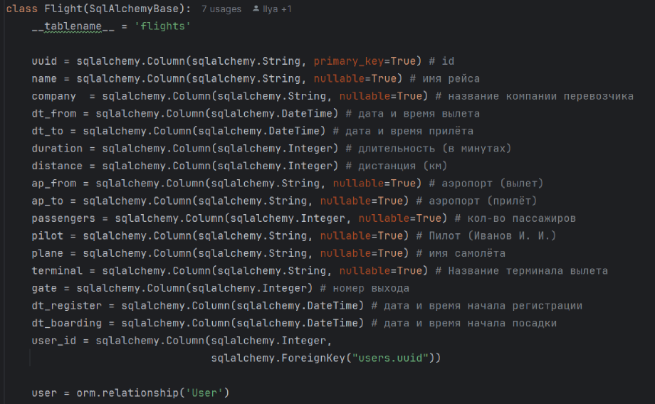
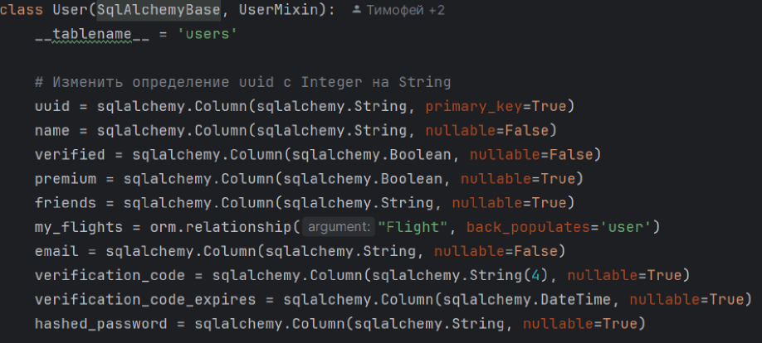
12 МАЯ 2025
ОКАВИА
ЯНДЕКС.ЛИЦЕЙ
SQLAlchemy и база данных
Объект пользователя
Объект полёта

